Slide 1
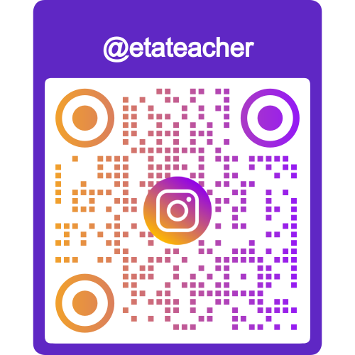

Slide 2
Bu sunum İşleyen Zeka’nın katkılarıyla hazırlanmıştır.
İşleyen Zeka örnek içeriklerine aşağıdaki linkten ulaşabilirsiniz:
https://www.egetolgayaltinay.com/contents/1/5

Slide 3
What is the connection between these photos?
Communication:
İletişim

Slide 4
WAYS OF COMMUNICATION
(İLETİŞİM YÖNTEMLERİ)

Slide 5
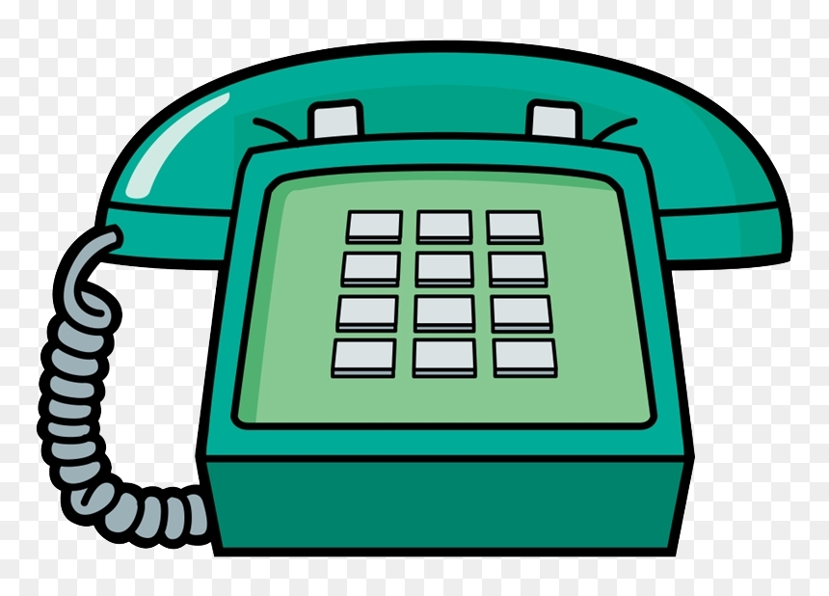
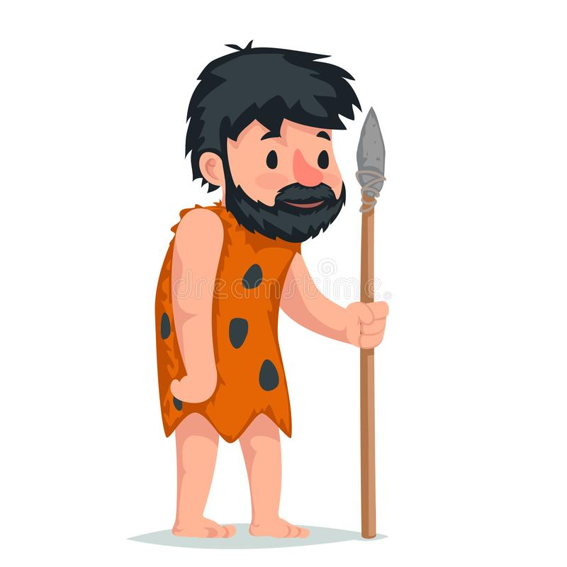
Ways of Communication
In the Past
(Geçmişte)
Old Fashioned
(Modası Geçmiş)
Modern Ways
(Modern Yöntemler)
Smoke Signals
Sending Letters / Postcards
Making phone calls
Telefon araması yapmak
Duman İşaretleri
Mektup / Kartpostal Göndermek
Texting messages
Mesaj göndermek
Messenger Birds
Telegraph
Using social networks
Sosyal Ağları Kullanmak
Posta Kuşları
Telgraf
Sending emails
e-Posta Göndermek
Video chats
Görüntülü Görüşme
Talking face to face
Yüz yüze konuşma

Slide 6
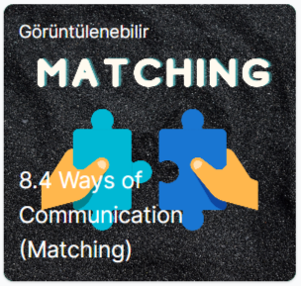
Konu ile ilgili etkinliğe aşağıdaki linkten ulaşabilirsiniz:
https://www.egetolgayaltinay.com/lessons/359

Slide 7
PROS and CONS
(ARTILAR ve EKSİLER)

Slide 8
Artılar ve eksilerden bahsederken bu kelimeleri çok kullanırız.
Useful
Harmful
Yararlı
Zararlı

Slide 9
SMARTPHONE APPLICATIONS
(AKILLI TELEFON UYGULAMALARI)

Slide 10
Smartphone Applications
Akıllı telefonlar içinde farklı uygulamalar yer almaktadır. Bu uygulamaların her biri farklı bir amaç için kullanılmaktadır. Bu amaçlar:
To improve foreign languages
Yabancı dil öğrenmek için
To find the way in traffic
To share ideas and opinions
Trafikte yolu bulmak için
Fikir ve düşüncelerini paylaşmak için
To play educative games
To solve puzzles
Eğitici oyunlar oynamak için
To translate sentences
Bulmaca çözmek için
Cümleleri çevirmek için
To buy something online
To order something to eat
İnternetten bir şeyler satın almak için
To help people in need
Yiyecek sipariş etmek için
İhtiyaç sahibi insanlara yardım etmek için

Slide 11
Konu ile ilgili etkinliğe aşağıdaki linkten ulaşabilirsiniz:
https://www.egetolgayaltinay.com/lessons/358

Slide 12
Konu ile ilgili etkinliğe aşağıdaki linkten ulaşabilirsiniz:
https://www.egetolgayaltinay.com/lessons/357

Slide 13
CALL CENTER
(CAĞRI MERKEZİ)

Slide 14
Call Center / Customer Service
Customer Service:
Müşteri Hizmetleri
Müşteri hizmetlerini aramanın farklı nedenleri vardır. Bu nedenlerden bazıları şunlardır:
to make a complaint
to change or return a product
to ask a service
Bir ürünü değiştirmek ya da iade etmek
Şikayet etmek
Servis çağırmak
to report a problem with delivery
to book a flight ticket
to learn about the bill
Teslimatla ilgili bir problemi bildirmek
Fatura hakkında bilgi almak
uçak bileti rezerve etmek
to buy something
to learn about something more
Bir şeyler satın almak
Bir konu hakkında daha fazla şey öğrenmek
to make a reservation
Rezervasyon yaptırmak

Slide 15
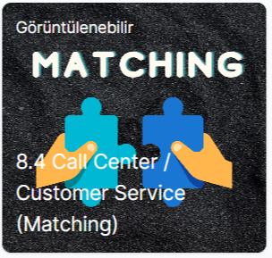
Konu ile ilgili etkinliğe aşağıdaki linkten ulaşabilirsiniz:
https://www.egetolgayaltinay.com/lessons/354

Slide 16
EMOTIONS
(DUYGULAR)

Slide 17
Angry
Bored
Embarrased
Kızgın
Canı sıkılmış
Utanmış
Sad / Sorry
Happy
Sleepy
Üzgün
Mutlu
Uykulu

Slide 18
Lovely
Scared
Surprised
Sevgi dolu
Korkmuş
Şaşırmış
Worried
Crazy
Cool
Endişeli
Çılgın
Havalı

Slide 19
Konu ile ilgili etkinliğe aşağıdaki linkten ulaşabilirsiniz:
https://www.egetolgayaltinay.com/lessons/356

Slide 20
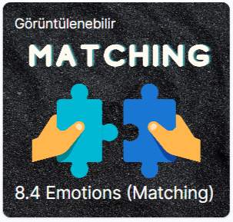
Konu ile ilgili etkinliğe aşağıdaki linkten ulaşabilirsiniz:
https://www.egetolgayaltinay.com/lessons/355

Slide 21
Words about Flight Tickets
(Uçak Biletleri Hakkında Kelimeler)

Slide 22
Ticket
Single Ticket
Return Ticket
Economy Class
Bilet
Tek yön bilet
Gidiş-dönüş bilet
Ekonomi Sınıfı
Price
Fiyat ($)
Destination
Departure
Arrival
Cost
Business Class
Varılacak Yer
Kalkış
Varış
Mâl olmak ($)
Birinci Sınıf

Slide 23
Konu ile ilgili etkinliğe aşağıdaki linkten ulaşabilirsiniz:
https://www.egetolgayaltinay.com/lessons/361

Slide 24
ATTENTION!
İngilizce telefon konuşmalarında, insanlar kendilerini tanıtırken «I am» kullanmazlar. «This is» ya da «It is» kullanılır.
Hello Karen, This is Maria. How are you?

Slide 25
Phone Conversations (Telefon Görüşmeleri)
Introducing Yourself (Kendini Tanıtma):
Telefon görüşmelerin başında arayan kişi kendisini tanıtmalıdır. Telefonu açanın kim olduğu bilinmiyorsa, onun da kendisini tanıtması beklenir.
Arayanlar:
Arananlar:
Hello! / Hey! / Hi!
(Merhaba!)
It is Ashley calling.
(Arayan Ashley.)
This is Carl from Office.
(Ben ofisten Carl.)
Hello, Jason speaking.
(Merhaba Jasonla konuşuyorsunuz!)

Slide 26
Phone Conversations (Telefon Görüşmeleri)
Asking to speak with someone (Birisiyle konuşmayı istemek) :
Bazı telefon görüşmelerinde, telefonu görüşülmek istenen kişi dışında birisi açabilir. Bu gibi durumlarda, o kişi telefona şu şekilde çağırabiliriz.
Is Carl there?
(Carl orada mı?)
Can I speak to Carl?
Could I speak to Carl?
May I speak to Carl?
(Carl ile konuşabilir miyim?.)
Is Carl available?
(Carl müsait mi?)

Slide 27
Phone Conversations (Telefon Görüşmeleri)
Connecting someone (Telefonu birisine aktarma) :
Bazı telefon görüşmelerinde, özellikle müşteri hizmetleri ya da sekreterler ile yapılan görüşmelerde, telefon görüşmesi başka bir kişiye aktarılır. Bu gibi durumlarda kullanılan kalıp cümleler şu şekildedir:
Hang on / Hold on a minute?
(Bir dakika bekleyin.)
Can you hang on / hold on a second, please?
(Bir saniye bekler misiniz, lütfen?)
I will get Mr. Clarkson.
(Bay Clarson’ı çağıracağım.)
I will put you through to Mrs. Wiseman.
(Sizi Bayan Wiseman’e aktarıyorum.)
ATTENTION!
Hang on: beklemek
Hold on: beklemek
Put through: (telefonu) aktarmak

Slide 28
Phone Conversations (Telefon Görüşmeleri)
Taking a message for someone (Birisine iletilecek mesajı alma) :
Bazı telefon görüşmelerinde, görüşülmek istenen kişi orada bulunmamaktadır. Bu gibi durumlarda arayan, konuşmak istediği kişiye iletilmek üzere mesaj bırakabilir.
I am afraid, Brad is not here now.
(Korkarım ki, Brad şu anda burada değil.)
He/She is busy at the moment.
(O şu anda meşgul.)
Do you want to leave a message?
(Bir mesaj bırakmak ister misiniz?)
Who is this? / Could I ask who is calling?
(Siz kimsiniz?) / (Kimin aradığını sorabilir miyim?)
Can you call again?
(Tekrar arayabilir misin?)
ATTENTION!
Take a memo: Not almak
Memo: Küçük not kağıdı

Slide 29
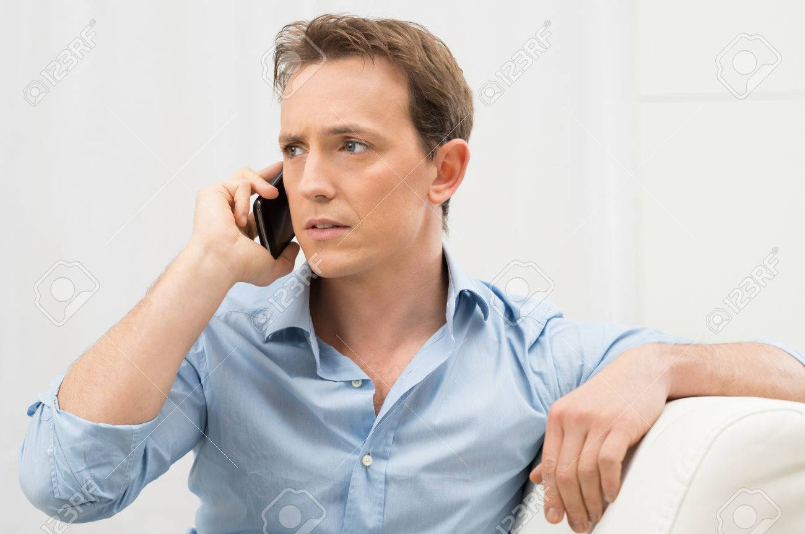
Phone Conversations (Telefon Görüşmeleri)
Talking about bad line (Kötü hat için kullanılan ifadeler) :
Telefon görüşmesi esnasında; hat kötüyse ya da karşımızdakinin ne dediğini anlamadıysak bu ifadeleri kullanabiliriz.
I can’t hear you well.
(Sizi iyi duyamıyorum.)
Sorry, It’s a bad line.
(Üzgünüm, hat kötü.)
Can you repeat that, please?
(Tekrar söyler misin lütfen?)

Slide 30
ATTENTION!
Eğer telefon numaramızı birisine söylüyorsak; telefon numarasının rakamları tek tek okunarak söylenir.
Yes, you can call Oh-Five-Three-Nine-Seven-One-Two-Five-Five-Five-Two-Four.
Ps: Telefon numaralarında sıfırlar «Oh» diye okunur. «Zero» kullanılmaz.

Slide 31
Phone Conversations (Telefon Görüşmeleri)
Expressing Concerns (Kaygı ve temennilerimizi belirtme) :
Bazı telefon görüşmelerinde, karşımızdaki için endişe duyabileceğimiz durumlar yaşanabilir. Bu gibi durumlarda aşağıdaki yapılar kullanılabilir:
What’s up?.
(Neyin var?)
What’s the matter with you?.
(Sorunun ne?)
I am sorry to hear that.
(Bunu duyduğuma üzüldüm.)
Get well soon.
(Geçmiş olsun.)
I hope you feel better soon.
(Umarım yakında daha iyi hissedersin.)

Slide 32
Phone Conversations (Telefon Görüşmeleri)
Expressing Joy (Neşe/Sevinç belirtme) :
Bazı telefon görüşmelerinde ise karşımızdaki adına sevindirici bir durum öğrenebiliriz. Onunla bu sevinci paylaşmak için aşağıdaki yapılar kullanılabilir.
That’s great news!
(Bu harika bir haber!)
I am really happy to hear that!
(Bunu duyduğuma çok sevindim!)
I can’t wait to see you!
(Seni görmek için sabırsızlanıyorum!)

Slide 33
Other important words!
Hang up
(the phone)
(Telefonu) kapatmak
Pick up (the phone)
(Telefonu) açmak
Keep in touch
İrtibatta olmak
Access
Erişim
Go on vacation
Tatile gitmek
Contact
İrtibat Kurmak
Dial
Telefon numarası çevirmek
Information
Bilgi
Provide
Sağlamak
Response
Cevap, karşılık
Solve (a problem)
(Bir sorunu) çözmek
Customer
Müşteri
Leave a message
Mesaj bırakmak

Slide 34
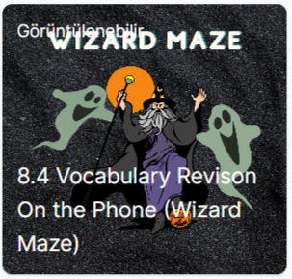
Konu ile ilgili etkinliğe aşağıdaki linkten ulaşabilirsiniz:
https://www.egetolgayaltinay.com/lessons/360

Slide 35
SAMPLE
QUESTIONS

Slide 36
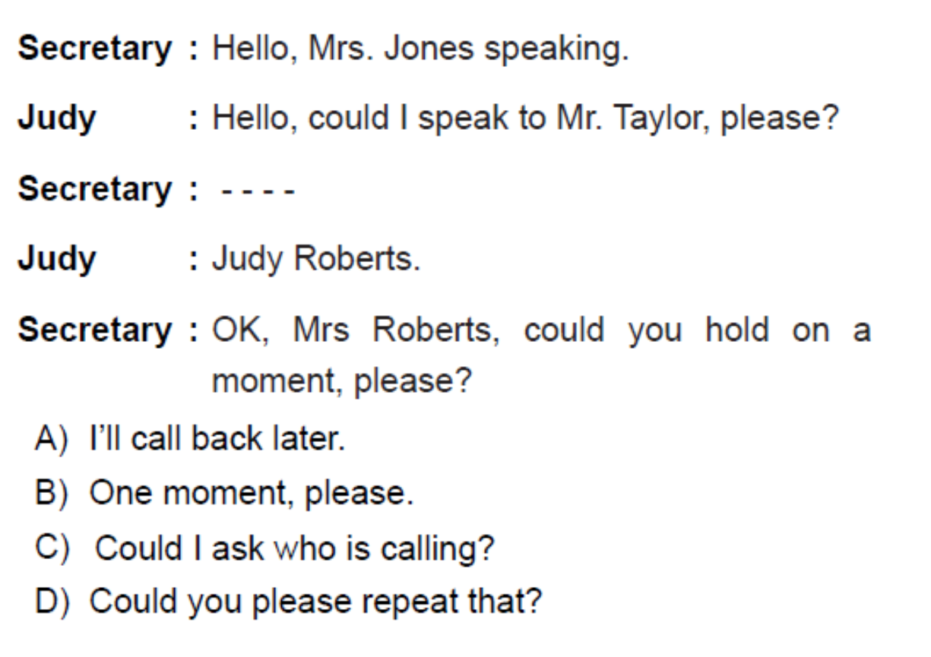

Slide 37
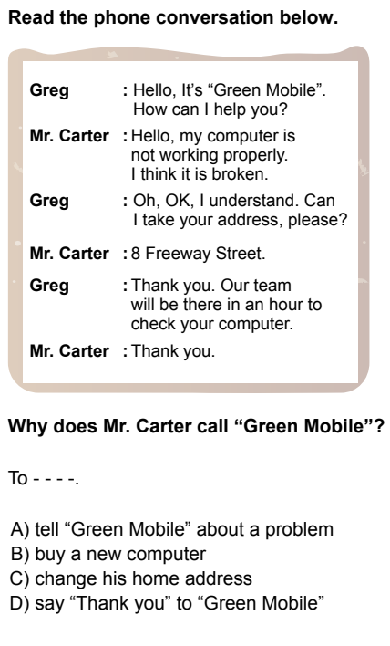
2020
LGS

Slide 38
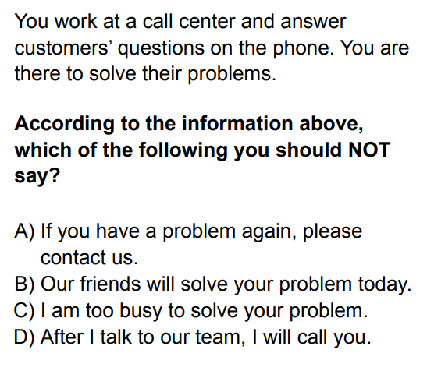
2020
LGS

Slide 40
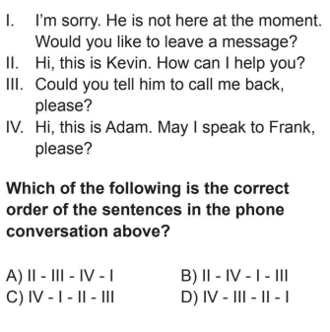
2021
LGS

Slide 41
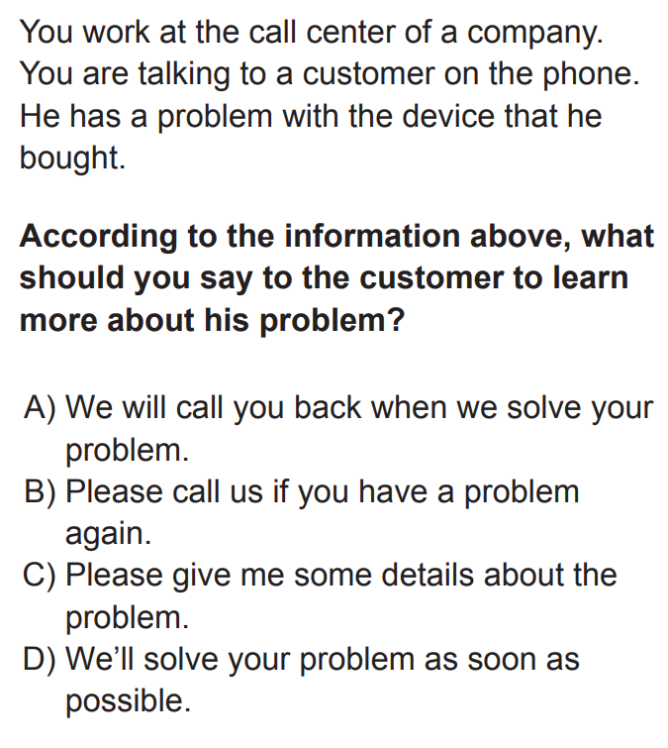
2022
LGS

Slide 42
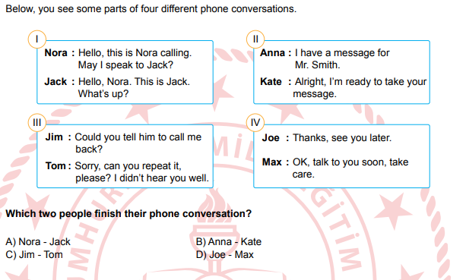
2023
LGS

Slide 43
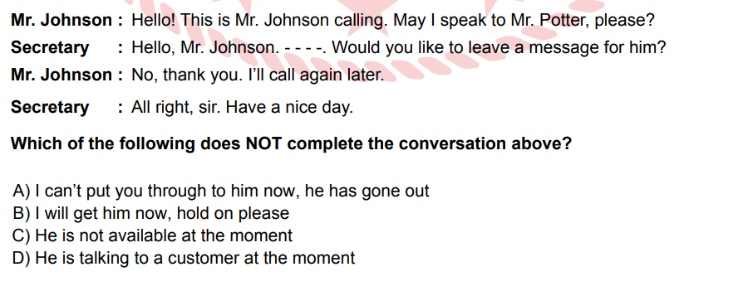
2023
LGS

Slide 44
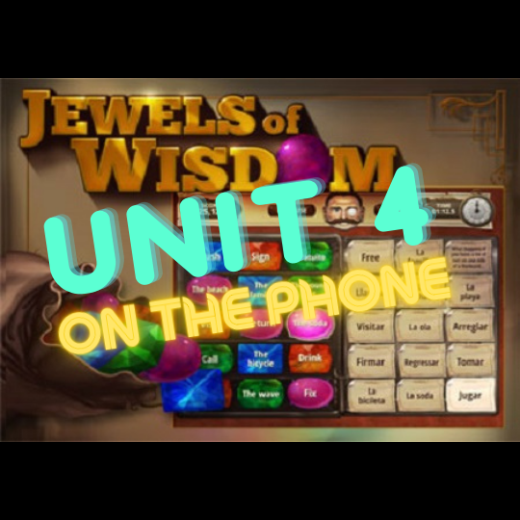
Ünite sonu kelime oyununa aşağıdaki linkten ulaşabilirsiniz:
https://www.egetolgayaltinay.com/lessons/120

Slide 45
Sunuma katkılarından dolayı
İşleyen Zeka ailesine teşekkürler.
İşleyen Zeka içeriklerine aşağıdaki linkten ulaşabilirsiniz:
https://www.egetolgayaltinay.com/contents/1/5

Slide 46
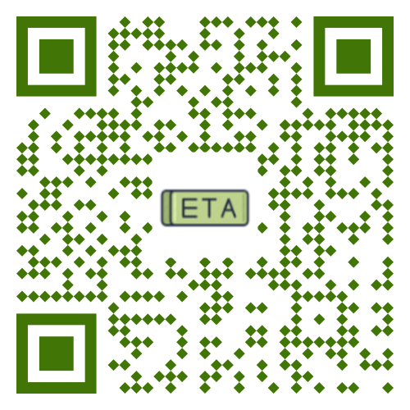
Ege Tolgay Altınay
Akköprü Ortaokulu Tuşba/VAN
Bu, ve benzeri içerikler için: www.egetolgayaltinay.com adresini ziyaret edebilirsiniz.

